Slide 1
La logistique de distribution
Le circuit des commandes
La gestion d'un centre d'appel
L'organisation d'un entrepôt
La préparation de commande
La livraison
La facturation et l’encaissement
Le client
Prise de commande
Préparation de la commande
From order to cash
Notes:
La satisfaction de la demande se réalise grâce à une succession d’opérations allant de la réception des commandes, à leur traitement, leur préparation et l’expédition des produits demandés.
L’entrepôt, avec son stock, fait le lien entre les besoins des clients et les fournisseurs, qu’ils soient internes (usines de l’entreprise) ou externes. Afin de conserver un niveau de stock suffisant, celui-ci doit pouvoir se réapprovisionner régulièrement auprès d’eux.
La préparation de commande concerne
les clients individuels,
l’approvisionnement des magasins de détail,
l’alimentation des lignes de fabrication en composants (préparation de kits de montage).
Les situations sont très variées selon les produits, les clients et les exigences de service.
Les clients individuels
Ce sujet a pris une importance considérable du fait du développement du e-commerce. Le leader dans le monde occidental est sans conteste Amazon ; en Chine, c’est Alibaba. Telles entreprises promettent des livraisons ultra-rapides sur une offre de produits très étendue. Les volumes sont impressionnants : pendant les fêtes de fin d’année, Amazon a expédié plus d’un milliard d’articles dans le monde. En France, en une seule journée, 1,6 millions d’articles ont été expédiés.
A côté de ces géants du commerce en ligne, un très grand nombre d’entreprises ont développé un site marchand pour faire de la vente directe.
Le B2B
Un industriel livre l’entrepôt d’un distributeur ou d’un autre industriel. Dans ce cadre, les quantités livrées sont plus importantes, le nombre de références plus réduit et l’organisation entre les deux entreprises suit des procédures strictes.
Les magasins
Les magasins de détail, que ce soit dans l’alimentaire ou le non-alimentaire, ne peuvent pas maintenir de gros stocks du fait de l’espace disponible et du coût du mètre carré en ville. Ils doivent donc être réapprovisionnés par des livraisons périodiques qui concernent un grand nombre de références. Exemples : pharmacies, chaîne de magasins de cosmétique, de bricolage…
Les lignes de fabrication
Une chaîne d’assemblage doit être alimentée en permanence en composants. Ceux-ci sont prélevés dans le stock principal, regroupés selon les postes de travail de la ligne et amenés en bord de chaîne. Exemples : automobile, électroménager, électronique…

Slide 2
Les étapes de traitement d'une commande
Le client
passe une
commande
Le client
reçoit sa
commande
Saisie
de la
commande
Préparation
de la
commande
Emballage
Transport
temps
Enregistrement de la commande du client
Préparation de la commande (regroupement d’articles)
Emballage
Contrôle
Regroupement des commandes par destination
Expédition
Suivi de l’acheminement
Facturation
Notes:
Les commandes peuvent parvenir par différents canaux (téléphone, fax, courrier, Internet ou EDI), soit directement soit par l’intermédiaire d’un réseau commercial.
Bien évidemment, l’avantage des moyens électroniques est d’éviter toute intervention humaine pour la saisie de commande.
Les commandes des clients viennent alimenter le fichier des commandes à traiter, à partir duquel on vérifie la disponibilité en stock des produits commandés et on procède à un tri par date de livraison.
L’entrepôt reçoit les commandes à préparer et à expédier. Il peut ainsi prévoir les ressources nécessaires à ces opérations. Nous verrons que, pour le prélèvement des articles dans le stock, plusieurs organisations sont possibles.
Ces opérations sont difficilement mécanisables ; des dispositifs permettent néanmoins d’alléger la charge de travail, la pénibilité et les contraintes liées au prélèvement (que l’on nomme couramment du mot anglais picking) et d’éviter les erreurs.
Les produits pour chaque client étant rassemblés, on doit procéder à l’emballage. Un bon emballage est fondamental pour éviter les dégradations lors du transport.
Les colis sont ensuite dirigés vers la zone d’expédition. Il faut souvent procéder à un regroupement des colis par destination avant le chargement des camions.
Le service client suit à travers le système d’information du transporteur le bon acheminement des produits jusqu’au client final. Les produits en cours de livraison sont géolocalisé en permanence. Cela permet d’informer le client de l’heure d’arrivée de sa commande et contrôler le zéro défaut des opérations de transport.
Cette fonction est de plus en plus complète du fait du développement de l’omnicanalité distribution à travers plusieurs réseaux : livraison à domicile, mise à disposition en point relai, en point de vente, … et de l’exigence de délai et de précision dans les opérations logistiques

Slide 3

L'enregistrement des commandes
Les commandes arrivent soit directement soit par l'intermédiaire du réseau commercial :
  par téléphone
  par courrier
  par Internet ou EDI
Une commande comporte une ou plusieurs lignes
  référence article
  quantité
Notes:
Dans le cas de vente à distance, le client dispose de plusieurs moyens pour passer sa commande :
Le courrier
Ce mode de passation de commande suppose que l’on fasse une transcription du contenu de la commande papier dans le système informatique de l’entreprise. Il faut donc prévoir du personnel pour ouvrir et trier le courrier, puis pour saisir la commande, ce qui induit un coût. Pour éviter cette opération manuelle, il est possible, dans certains cas, d’effectuer une lecture optique de la commande.
Le courrier est en forte diminution pour les particuliers mais subsiste pour les commandes entre entreprises.
Le téléphone
Le téléphone présente des avantages de rapidité mais suppose qu’un téléopérateur soit disponible au moment où le client appelle. C’est une opération synchrone. Nous verrons plus loin les difficultés que cela engendre. Il présente l’avantage de permettre un dialogue commercial au moment de la prise de commande : si un produit est indisponible, le téléopérateur peut tenter d’offrir un produit de substitution. Il peut aussi proposer des produits complémentaires, rappeler les promotions en cours, etc. Il permet aussi de préciser les moyens et dates de livraison.
Les moyens électroniques
Les moyens électroniques – Internet pour les particuliers, EDI pour les entreprises – constituent des moyens économiques de prise de commande puisque c’est le client qui effectue le travail de saisie. Ils présentent des avantages de rapidité de traitement et de réponse immédiate sur la disponibilité des articles. Cependant, il ne faut pas négliger le coût élevé de création et de maintenance d’un site internet de vente.

Slide 4
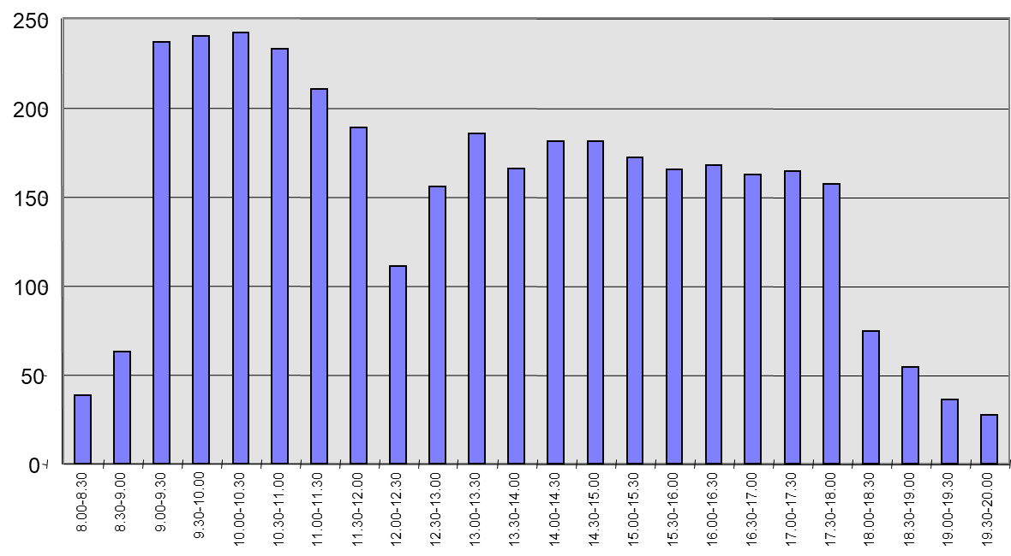
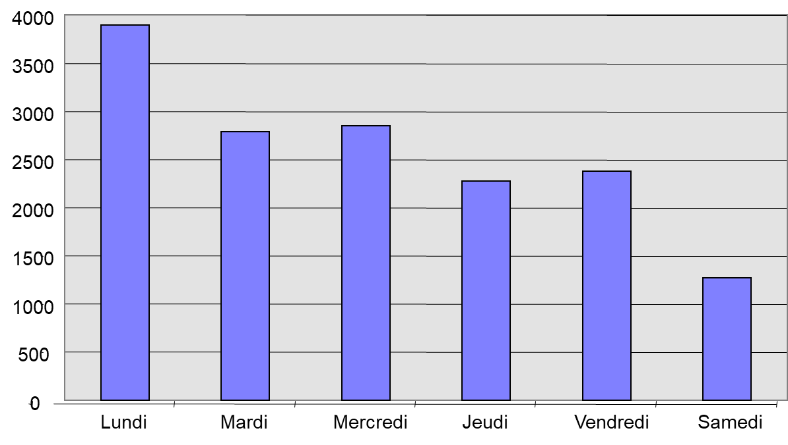
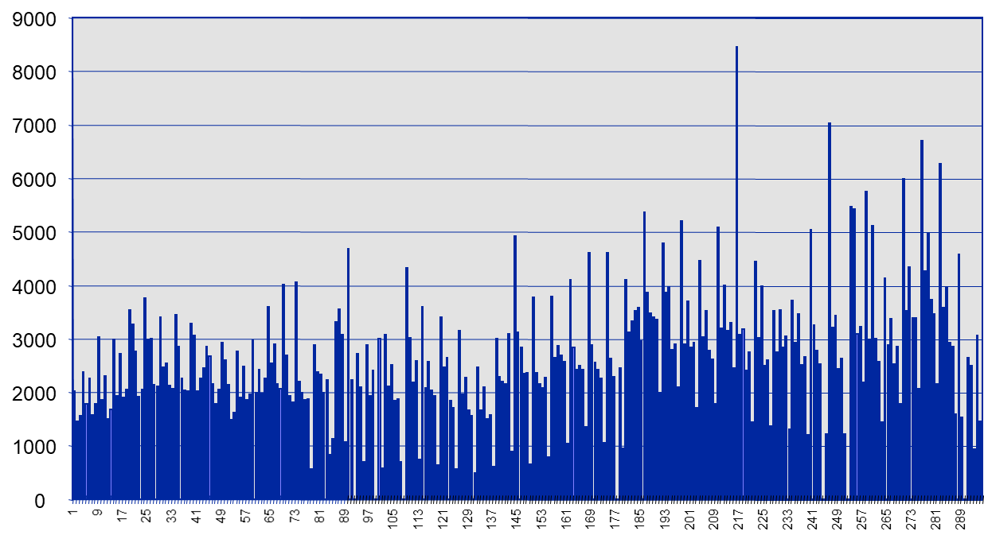
L’activité d’un centre d’appel
Nombre d’appels moyen par tranche horaire
Nombre d’appels par jour de la semaine
Nombre journalier d’appels dans l’année
Notes:
La gestion d’un centre d’appels
La difficulté vient principalement de la disponibilité attendue par le client, lors de son appel : il ne veut pas attendre. Or, dans cette activité, la demande se caractérise par de très fortes variations, selon la période de l’année, le jour et l’heure. Le graphique de gauche, présentant l’évolution du nombre d’appels, dans une activité de vente à distance, demi-heure par demi-heure, du matin 8 h au soir 20 h, illustre bien ces écarts.
Il faut alors moduler la taille des équipes en fonction de ces variations, d’où une gestion délicate du personnel (employés à temps partiel, CDD, roulement d’équipes…). Pour diminuer les coûts, de nombreux centres d’appel ont été délocalisés.

Slide 5
Les fonctions d’un centre d’appel
Avant-vente
  renseignement et conseil au client
Vente
  saisie des commandes
  proposition de produits de substitution
  proposition de produits complémentaires
  proposition des offres temporaires et promotions
  accord sur moyen de transport et date de livraison
Après-vente
  conseils à l’utilisation
  traitement d’une grande variété de réclamations
    produits défectueux
    dates de livraison non respectées
    etc.
Notes:
Un centre d’appels assure de nombreuses fonctions.
Il a, en effet, avant la vente un rôle de renseignement et de conseil au client. Avant de passer une commande, le client peut parfois obtenir des renseignements techniques ou des précisions diverses. Ce sont souvent des appels d’une durée relativement longue (plusieurs minutes) et qui nécessitent des interlocuteurs spécialisés.
Ensuite il a en charge la saisie des données client, la prise de commande, la vérification de la disponibilité en stock. Il doit également proposer au client différents produits de substitution, en cas de rupture du produit commandé, mais également des produits complémentaires ainsi que les offres temporaires et les promotions. Une fois la commande passée, il définira avec le client le mode et la date de livraison.
Enfin, après la vente, il pourra fournir des conseils à l’installation et à l’utilisation et traiter les réclamations (produits défectueux, dates de livraison non respectées, livraisons perdues ou endommagées, etc.). Dans ce secteur, il faut souvent du personnel spécialisé. Ces appels peuvent être très longs.

Slide 6
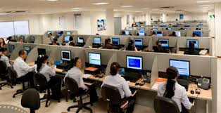
L’organisation d’un centre d’appel
Faut-il spécialiser ou banaliser les postes de travail ?
Faut-il centraliser ou répartir le traitement des appels ?
Faut-il gérer son propre centre d’appel ou sous-traiter ?
Notes:
La gestion des centres d’appels est un problème complexe qui sort du cadre de cet exposé. Néanmoins, cela appelle quelques réflexions :
Les appels qui parviennent au centre sont de natures très différentes : renseignements techniques ou commerciaux avant vente, commandes proprement dites, problème d’après-vente, de livraison, de mise en service, de facturation, etc.
Faut-il spécialiser ou banaliser les postes de travail ?
Banaliser les postes de travail présente l’avantage d’un meilleur lissage de la charge de travail quelle que soit la nature des appels. En revanche, cela suppose que tout le personnel soit capable de répondre à toutes les questions qui peuvent être posées.
La spécialisation permet de disposer de personnel plus compétent pour chaque domaine. On doit alors organiser un tri initial des appels selon leur nature, soit par un automate téléphonique au moyen duquel le client s’aiguille vers le ou les opérateurs compétents, soit par un poste de premier niveau qui qualifie la nature de l’appel et renvoie vers un opérateur spécialisé.
Faut-il centraliser ou répartir le traitement des appels ?
Lorsque l’on reçoit de très nombreux appels, il faut prévoir un nombre de postes de travail en conséquence. Avec les technologies d’aujourd’hui, la distance ne compte plus. On peut donc localiser des centres d’appels n’importe où.
La centralisation en un lieu unique entraîne des coûts techniques et des coûts de supervision plus faibles. En revanche, on concentre en un lieu unique un grand nombre d’opérateurs dont le travail est particulièrement pénible. Il peut en résulter des difficultés dans la gestion des relations sociales.
À l’inverse, on peut répartir les opérations dans plusieurs centres d’appels à taille plus humaine. Les coûts seront certes un peu plus élevés mais l’ambiance de travail sera meilleure.
Faut-il gérer son propre centre d’appel ou sous-traiter ?
Comme toutes les activités, il est possible de sous-traiter l’activité de centre d’appels. On doit cependant noter que les questions posées en avant-vente, la saisie de commandes et la résolution des problèmes très variés d’après-vente nécessitent, d’une part, un accès au système informatique central de l’entreprise (et donc les opérateurs doivent connaître toutes les procédures) et, d’autre part, bien connaître l’activité et les produits de l’entreprise. La sous-traitance est donc risquée.
En revanche, on peut parfaitement sous-traiter les appels sortants, c’est-à-dire les appels de prospection commerciale.

Slide 7
Plan d’un entrepôt
Palettiers
Palettiers
Réceptions
Expéditions
Notes:
L’entrée des marchandises en stock
Dès son arrivée dans le magasin ou l’entrepôt, la marchandise est réceptionnée selon le processus suivant :
déchargement du camion ou du wagon au moyen d’un chariot élévateur pour les produits provenant de fournisseurs extérieurs ou d’usines éloignées,
contrôle de conformité quantitative et, éventuellement, qualitative et émission de réserves auprès du transporteur (si nécessaire),
détermination de l’emplacement où elle va être stockée,
transfert jusqu’au stock de réserve, le plus souvent par chariot élévateur ou par un système automatique comme un transtockeur,
déclaration de l’entrée en stock dans le système informatique.
Ensuite, selon les secteurs, la marchandise va séjourner en stock de quelques heures à quelques semaines.

Slide 8
Le repérage des emplacements de stockage
5
4
3
6
2
5
Niveaux
4
1
2
3
Colonnes
1
Travée n° 10
Allée de circulation
L'emplacement hachuré
a pour coordonnées
10-2-3
Notes:
Le repérage des emplacements de stockage
Les entrées et les sorties du stock ne peuvent s’effectuer que si l’on connaît l’emplacement des produits dans l’entrepôt. Pour ce faire, on définit celui-ci grâce à un système de trois coordonnées : le numéro de travée, le numéro de colonne et le niveau.
On cherchera à stocker les articles auxquels on doit accéder le plus souvent dans les endroits les plus accessibles : les deux premiers niveaux. Les stocks de réserve se trouvent dans les niveaux supérieurs.
À partir de ce système de repérage, on peut alors affecter un emplacement à un produit. Celui-ci s’effectue habituellement selon deux principes : l’affectation fixe (ou stockage affecté), la banalisation (ou stockage aléatoire).
Le stockage affecté
Stocker une référence selon le principe de l’affectation consiste à lui donner toujours le même emplacement dans le dépôt. Le personnel se familiarise rapidement avec cette localisation et peut ainsi trouver aisément les produits sans avoir besoin de consulter les bons d’entrée et de sortie.
En revanche, l’application stricte de ce principe risque d’aboutir à un surdimensionnement de l’entrepôt (ou à un mauvais coefficient de remplissage). Il faut, en effet, réserver pour chaque référence un volume de stockage égal au maximum observé lors de la réception du produit. Comme les réapprovisionnements de toutes les références n’arrivent pas en même temps, une partie de l’entrepôt reste toujours inoccupée.
Le stockage banalisé
Le stockage aléatoire ou banalisé affecte au produit entrant un emplacement disponible, quel qu’il soit. À l’inverse du système précédent, on peut obtenir un fort taux de remplissage, les différentes références ne présentant pas un stock maximum le même jour.
Dans un stock banalisé, il faut cependant disposer d’un système, généralement informatisé, permettant de connaître en permanence la localisation de chaque article puisque celle-ci change à chaque fois. À chaque entrée en stock, on affecte un emplacement au produit et on met à jour le plan de l’entrepôt ; la sortie s’effectue ensuite en demandant au système la localisation de la référence requise.
Solution mixte
Le mode d’organisation le plus souvent retenu dans les entrepôts repose sur une solution mixte :
- le stock de préparation, nécessaire au prélèvement manuel des articles par les préparateurs, correspond à du stockage affecté,
- le stock de réserve, destiné à entreposer l’ensemble des réceptions en provenance des fournisseurs, est géré de manière aléatoire (ou banalisée).

Slide 9
Le prélèvement par commande
Notes:
La préparation de commande
La phase de prélèvement est le plus souvent manuelle.
Pour préparer une commande, un préparateur doit se déplacer jusqu’à l’endroit où se trouve l’article désiré, le prendre dans le stock puis le rapporter jusqu’à la zone d’emballage et d’expédition.
Pour réduire les coûts, on cherche à minimiser les déplacements des préparateurs.
Pour ce faire, plusieurs organisations sont possibles.
Le prélèvement par commande
Chaque commande donne lieu à un ordre de préparation sur lequel figurent les coordonnées des produits à préparer; Il est donnée à un préparateur qui se déplace dans les allées avec un chariot sur lequel il dépose les articles pris dans le stock. Lors qu’il a prélevé tous les articles de la commande, il revient vers la zone d’emballage et procède à la confection du ou des colis d’expédition. Un peut procéder à une contrôle par pesage.
Cette organisation présente l’avantage de la simplicité puisqu’il n’y a pas de manipulation secondaire qui induisent des risques d’erreur.
Si l’entrepôt présente une grande surface, il risque de parcourir une distance journalière élevée, donc d’utiliser une part importante de son temps à se déplacer. De ce fait, le nombre de personnes nécessaire pour traiter l’ensemble de la demande sera grand.

Slide 10
Le prélèvement par article
Notes:
Le prélèvement par article
Le prélèvement par article consiste à cumuler, pour chaque référence, les demandes par lots représentant quelques heures de travail, voire une demi-journée ou une journée, selon le volume à traiter, et à sortir ces quantités en une seule fois.
On réduit ainsi le nombre de prélèvements à réaliser et la longueur des déplacements.
Les articles prélevés sont rapportés sur une zone dans laquelle on procède à la reconstitution des commandes ce qui impose un temps supplémentaire (et augmente le risque d’erreurs).
Segmentation de l’activité
Selon la politique commerciale de l’entreprise, on peut utiliser simultanément plusieurs systèmes :
les commandes urgentes peuvent être prélevées par commande pour gagner du temps même si leur coût de traitement est élevé,
les commandes normales peuvent être traitées par référence pour diminuer le coût du prélèvement.

Slide 11
Zone de préparation spécifique
Cartons
Notes:
Création d’une zone de préparation spécifique
On crée une zone de préparation spécifique ou zone de picking, approvisionnée régulièrement à partir du stock de réserve par les caristes (conducteurs de chariots élévateurs). La zone de préparation est composée de rayonnages dynamiques, ce qui permet au préparateur de prélever les articles constituant la commande tout en parcourant de faibles distances.
On améliore le système en installant un tapis roulant entre les casiers et en affectant chaque préparateur à une zone. Les bacs vides, servant à recevoir les différents articles et munis du bon de commande, circulent sur ce tapis et s’arrêtent dans chaque zone. La personne lit le bon de commande, effectue le prélèvement correspondant aux produits de sa zone et envoie le bac au poste suivant.
Une telle organisation n’est envisageable que si le nombre de références est limité.
Il existe une version automatisée du principe précédent dans lequel on remplace les préparateurs par un système de poussoirs des articles sur le tapis roulant. Reste cependant à vérifier que le gain en personnel ne soit pas largement compensé par l’investissement et la maintenance nécessaire.

Slide 12
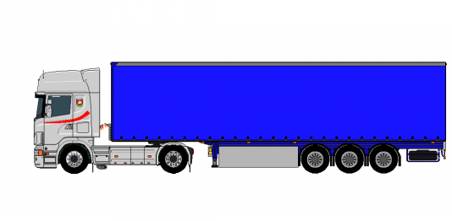
L’expédition
Quai n°1
Quai n°2
Quai n°3
Quai n°4
Quai n°5
Quai n°…
Notes:
La dernière opération consiste à placer tous les articles commandés par un client dans un emballage adapté, à effectuer un dernier contrôle de la conformité des produits prélevés par rapport à la commande (par pesage par exemple), à y placer les documents d’expédition (liste de colisage) et éventuellement la facture.
Les colis ainsi préparés doivent ensuite être regroupés selon leur destination et le mode de transport désiré. On opère ainsi un tri final des colis pour les diriger vers le bon quai d’embarquement afin qu’ils soient chargés dans les camions.
La livraison peut s’effectuer
par camion complet vers des plateformes d'éclatement
en organisant des tournées de livraison
par messagerie pour les lots
par livraison express (contraintes de poids et de coût) par la Poste et autres prestataires

Slide 13
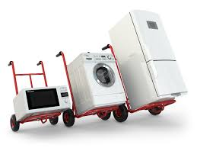
La livraison et l’installation
Apporter les produits commandés jusqu’à leur localisation finale
Montage
Mise en place, branchement, etc.
Tester le bon état et le bon fonctionnement des produits livrés
Mise en mains
Conseils d’utilisation
Reprise ancien matériel
Notes:
Dans le souci de fidéliser leur clientèle, des entreprises de distribution proposent des services complémentaires qui doivent être bien organisés pour parvenir à des coûts raisonnables. Par exemple, la chaîne Darty en a fait son argument de vente majeur.
Par exemple, pour le mobilier ou l’électroménager, lourd et encombrant, il faut apporter les produits jusque dans la pièce du client, procéder au montage, brancher et contrôler le bon fonctionnement.
Il peut être proposé la reprise de l’ancien produit, comme la literie.

Slide 14
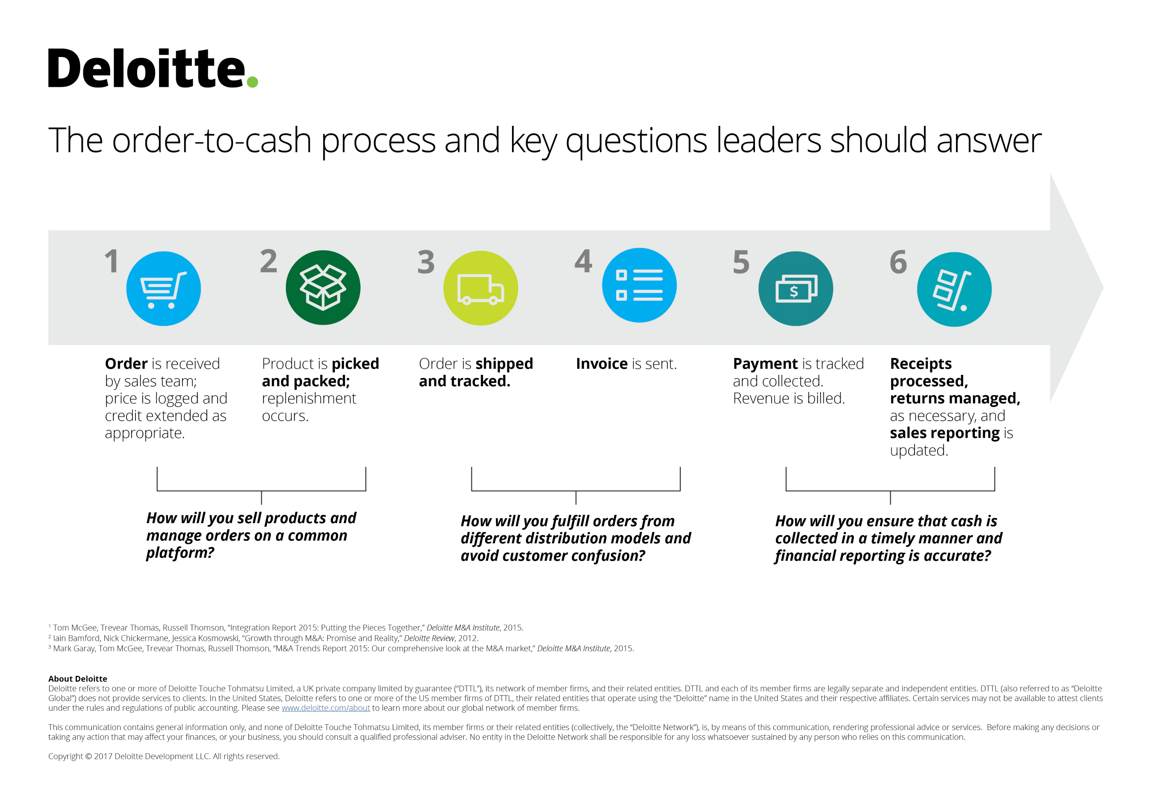
La facturation et l’encaissement
Facturer sans erreur
  nombreuses conditions de vente
Recouvrement de la créance
Imputation comptable
Commissionnement des commerciaux
Notes:
La boucle du processus Order to Cash se termine au moment où l’on encaisse le montant de la vente.
Dans la vente aux particuliers, le principe est le pré-paiement. La facture est éditée au moment de la livraison et jointe au colis.
Ce n’est pas le cas dans la vente aux entreprises. Il faut établir des factures parfois complexes vu la variété des conditions commerciales.

Slide 15
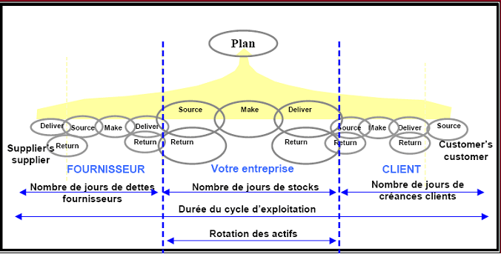
Le traitement des commandes dans la supply chain étendue
Notes:
Aujourd’hui la supply chain étendue consiste à créer en coopération avec ses partenaires clients ou fournisseurs une gestion globale des flux d’information et de marchandises et ce, avec l’objectif d’optimiser le service, le coûts et les niveaux de stock.
Les entreprises qui pilotent en supply chain étendue donnent à leur logistique et à leur service client des objectifs supplémentaires.
Maîtrise du transport aval jusqu’au point de destination : après expédition depuis l’entrepôt, l’entreprise suit au travers de ses partenaires transports la bonne réalisation de la livraison jusqu’au destinataire final. Cela impose une organisation dédiée, une traçabilité au travers des prestataires logistiques, donc des contrats particuliers avec les sous-traitants. Cela est rendu possible aujourd’hui par les avancées des technologies de la communication.
Maîtrise de l’organisation des flux amont et aval : mise en place de planifications collaboratives pour éviter l’effet coup de fouet sur la demande et sur les flux physiques. Cela nécessite que les équipes chez les fournisseurs et chez les clients collaborent étroitement et développent des méthodes et des systèmes communs, comme l’EDI, la standardiser des colis et des palettes… et une synchronisation des flux (échéancier des livraisons, délais…).
La logistique aval n’est plus seulement une préoccupation technique mais devient un facteur déterminant de la relation client-fournisseur.
Ces éléments de collaboration dans le cadre de la supply chain étendue seront développés lors du module 11.

